Slide 1
Thứ…ngày…tháng…năm…
Toán
Bài 8
Luyện tập chung (Tiết 2)

Slide 2
530 + 56
Luyện tập chung
1
a) Số?
b) Làm tròn các số 4128, 5062, 6704, 7053 đến hàng trăm lần lượt là:
4100, 5100, 6700, 7100

Slide 3
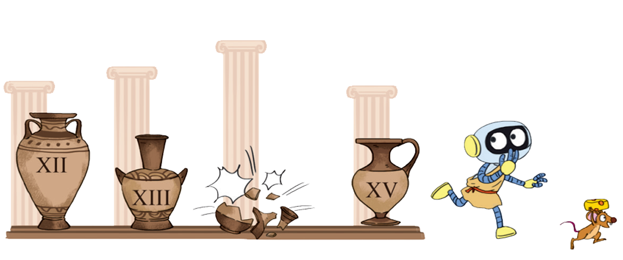
530 + 56
2

Slide 4
530 + 56
3

Slide 5
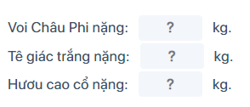
530 + 56
6125
2287
1687

Slide 6
CỦNG CỐ

Slide 7
CHÀO TẠM BIỆT VÀ HẸN GẶP LẠI

